Slide 1
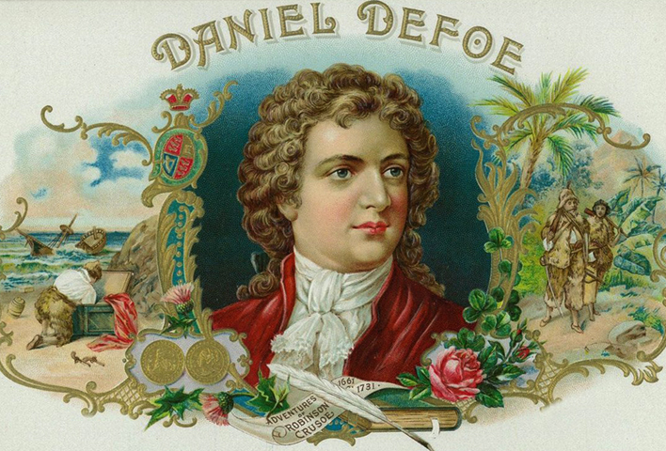
Даниель Дефо 1660-1731 Роман «Робинзон Крузо»
ПРЕЗЕНТАЦИЮ ПОДГОТОВИЛА УЧИТЕЛЬ РУССКОГО ЯЗЫКА И ЛИТЕРАТУРЫ ИСМАИЛОВА Л.З.

Slide 2
Даниэль Дефо (ок.1660- 1731) Это имя стоит в ряду самых лучших писателей не только Англии, но и вероятно всего света. Роман «Робинзон Крузо» известен всему миру уже около 300 лет. А об авторе этой знаменитой книги мы знаем достоверно очень мало. Торговец и путешественник, советник королей и правительств, тайный агент на территории Англии и Шотландии, многодетный отец и богач , он не раз преследовался властями, несколько раз его ставили к позорному столбу и даже сажали в тюрьму за памфлеты, высмеивающие политический строй.

Slide 3
«Судеб таких изменчивых никто не испытал, тринадцать раз я был богат и снова бедным стал» Д. Дефо.
Жизнь Д. Дефо была полна взлётов и падений, невероятных удач и потерь.
Сохранился словесный портрет Д. Дефо :
« Он среднего роста, худощав, около 40 лет от роду; лицо смуглое ,волосы тёмно-каштановые, носит парик; глаза серые; нос с горбинкой, подбородок острый,под углом рта большая родинка…»

Slide 4
За сатиру, направленную против религиозных фанатиков Д. Дефо по приказу королевы был выставлен к позорному столбу с головой и руками, просунутыми в деревянные колодки. Но уличная толпа засыпала эшафот цветами.
Д. Дефо полтора года провёл в тюрьме. Он был всегда уверен в правоте своих убеждений, боролся со злом.

Slide 5
В результате гонений больной 70- летний Дефо лишился рассудка, бежал от семьи и умер 12 апреля 1731 года в Лондоне ,в полном одиночестве .
Д. Дефо написал за жизнь немало книг. Но на надгробии его высечена надпись : « Даниэль Дефо, автор «Робинзона Крузо».

Slide 6
«Приключения Робинзона Крузо»
Один из самых известных романов Даниеля Дефо «Приключение Робинзона Крузо».
Полное название романа - «Жизнь и удивительные приключения Робинзона Крузо, моряка из Йорка, прожившего 28 лет в полном одиночестве на необитаемом острове у берегов Америки близ устья реки Ориноко, куда он был выброшен кораблекрушением, во время которого весь экипаж корабля, кроме него, погиб, с изложением его неожиданного освобождения пиратами, написанные им самим»
Первое издание романа.
Слева гравюра Кларка и Пайна,
перерисованная Жаном Гранвилем в
1840 году

Slide 7
КТО БЫЛ ПРОТОТИПОМ РОБИНЗОНА КРУЗО ?
В 1712 г. в Лондоне была напечатана книга английского капитана Роджерса «Путешествие вокруг света», в которой было рассказано о происшествии, случившемся 31 января 1709 г. : «...Мы подошли к острову Хуан-Фернандес. Наша шлюпка доставила на корабль человека в козьих шкурах, которые имели более дикий вид, чем их подлинные владельцы. Он прожил на острове четыре года и четыре месяца. Это был шотландец по имени Александр Селькирк».
Вернувшись на родину, Селькирк заявил: «Теперь у меня капитал, но никогда больше не буду я так счастлив, как в те дни...»

Slide 8
История Александра Селькирка | История Робинзона Крузо
1. Родился в 1711 году. | 1. Родился в 1632 году.
2. Родился в Ларго (Шотландия). | 2. Родился в Йорке (Англия).
3. После пленения пиратами сам стал пиратом. | 3. После пленения пиратами был продан в рабство, бежал через несколько лет.
4.Отправился в плавание боцманом за золотом. | 4. Отправился в плавание совладельцем судна за невольниками.
5. На остров попал по своей воле из-за вражды с капитаном корабля. | 5. На остров попал после кораблекрушения.
6. Прожил на острове 4,5 года. | 6. Прожил на острове 28 лет.
7. Был спасен случайно зашедшим кораблем. | 7. Был спасен кораблем, захваченным пиратами (помог капитану вновь овладеть своим кораблем).
8. Через несколько лет вновь поступил на службу и погиб. | 8. Стал богатым человеком, принял решение остаться жить в Англии.

Slide 9
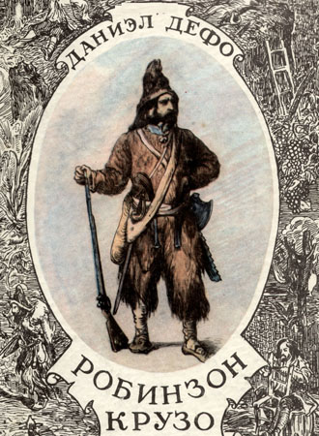
РОМАН
О РОБИНЗОНЕ
Прославленный роман «Жизнь, необыкновенные и удивительные приключения Робинзона Крузо» был написан Дефо на 58-м году жизни и увидел свет 25 апреля 1719 года. Книгу раскупили мгновенно, и понадобились новые издания. В течение одного только 1719 года роман издавался четыре раза.
Писатель многое изменил в истории Селькирка, но выдумка оказалась убедительнее правды. Реальная история о человеке, прожившем несколько лет в изоляции на диком острове, показала неисчерпаемые возможности человека.

Slide 10
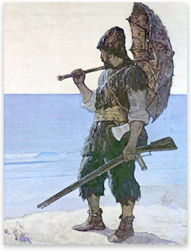
Прежде всего
«Робинзон Крузо» - приключенческий роман. Это увлекательный рассказ о человеке, жаждавшем приключений и бежавшем из родительского дома для того, чтобы вверить свою судьбу игре случайностей, с которыми были сопряжены опасные путешествия на суше и море.

Slide 11
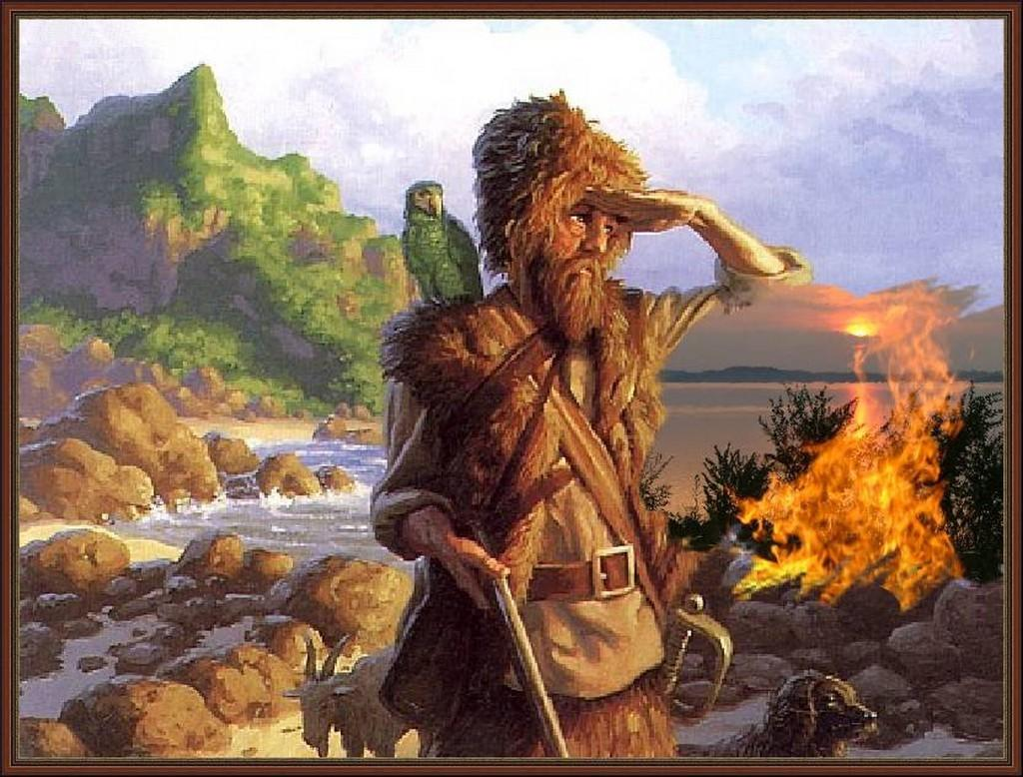
Роман о Робинзоне
Не всем известно, что история о жизни Робинзона Крузо превратилась в литературную эпопею, состоящую из трёх частей.
Во второй части (1720), названной «Дальнейшие приключения Робинзона Крузо» и принятой публикой гораздо более прохладно, герой в очередной раз отправляется в скитания: посещает свой любимый остров, совершает кругосветное путешествие, в конце которого оказывается в далекой и загадочной России.
Третья часть эпопеи, носящая название «Серьёзные размышления в течение жизни и удивительные приключения Робинзона Крузо, включающие его видения ангельского мира» (1721), не является в полной мере художественным произведением, а скорее представляет собой эссе на социально-философские и религиозные темы.

Slide 12
БЕСЕДА ПО ТЕКСТУ ГЛАВЫ ШЕСТОЙ
Что вы знаете о Робинзоне Крузо? Нравится ли вам его характер?
Что взял с собой Робинзон с разбитого корабля? Почему именно эти вещи Д. Дефо считает самыми необходимыми для своего героя?
Что говорит Робинзон Крузо о деньгах? Почему?
Кого из героев литературных произведений, о которых вы прочитали в 5-ом классе, можно назвать «робинзонами» ? Почему?

Slide 13
О чём свидетельствует такой дневник? Как он характеризует героя?
Зло
Я заброшен судьбой на мрачный, необитаемый остров и не имею никакой надежды на избавление.
Я как бы выделен и отрезан от всего мира и обречен на горе.
Я отделен от всего человечества; я отшельник, изгнанный из общества людей.
У меня мало одежды, и скоро мне будет нечем прикрыть свое тело.
Я беззащитен против нападения людей и зверей.
Мне не с кем перемолвиться словом и некому утешить меня
Добро
Но я жив и не утонул, подобно всем моим товарищам.
Но зато я выделен из всего нашего экипажа: смерть пощадила одного меня, и тот, кто столь чудесным образом спас меня от смерти, может спасти меня и из моего безотрадного положения.
Но я не умер с голоду и не погиб в этом пустынном месте, где человеку нечем питаться.
Но я живу в жарком климате, где можно обойтись и без одежды.
Но остров, куда я попал, безлюден, и я не видел на нем ни одного хищного зверя, как на берегах Африки. Что было бы со мной, если бы меня выбросило на африканский берег?
Но Бог чудесно пригнал наш корабль так близко к берегу, что я не только успел запастись всем необходимым для удовлетворения моих текущих потребностей, но и получил возможность добывать себе пропитание до конца моих дней.

Slide 14
Иллюстрации к роману

Slide 17
Чему нас учит роман Д. Дефо «Робинзон Крузо»?
Книга Д. Дефо «Робинзон Крузо» - одно из самых оптимистичных и позитивных литературных сочинений, повествующее о человеке, сумевшем выжить в тяжелых условиях и не потерявшем при этом лучших человеческих качеств – трудолюбия, храбрости, стремления к познанию, доброты, совестливости, выдержки, силы воли… Именно этим качествам учит читателей книга Дефо о замечательном Робинзоне.

Slide 18
Домашнее задание
Прочитать рассказ «Приключения Робинзона Крузо».

